Slide 1


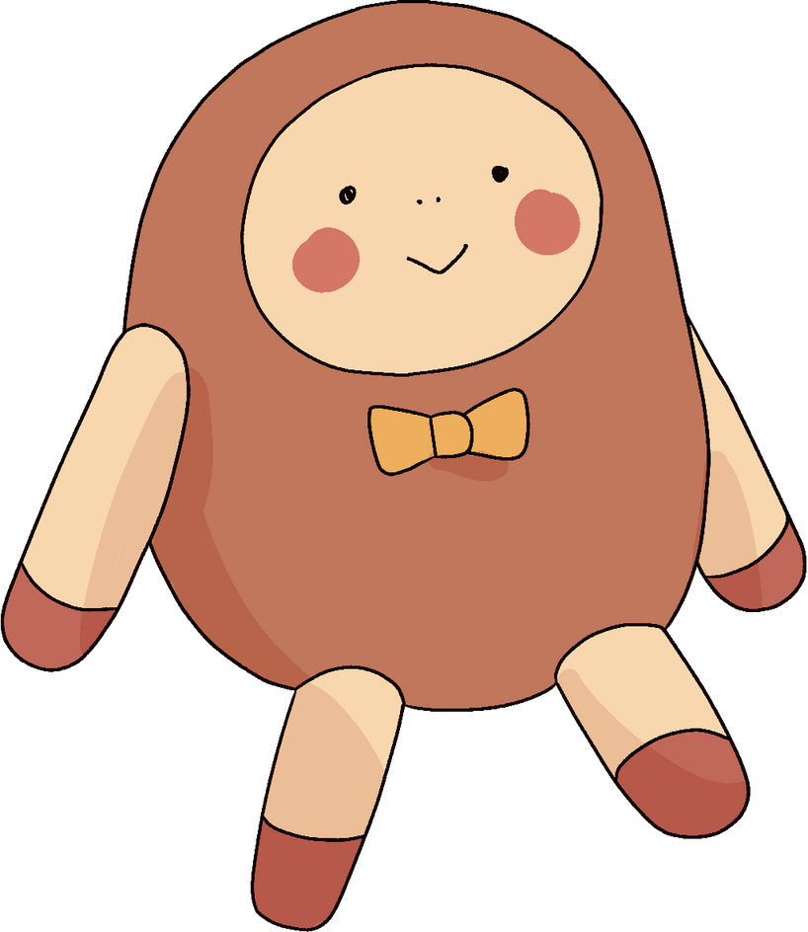


KHỞI ĐỘNG

Slide 2
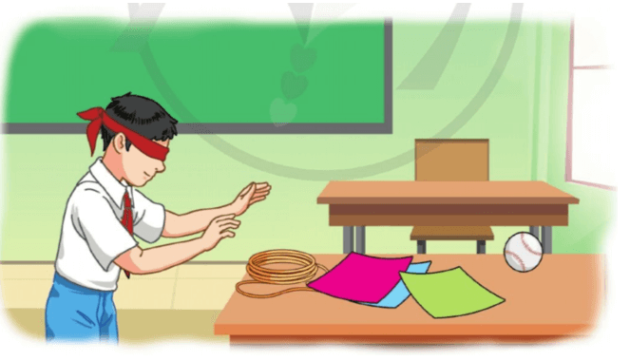
TRÒ CHƠI “BỊT MẮT TÌM ĐỒ VẬT”

Slide 3

LUẬT CHƠI
Có 3 học sinh tham gia chơi.
- Người chơi sẽ bị bịt mắt và lựa chọn đồ vật đúng theo yêu cầu của người quản trò.
  Bạn nào lựa chọn được đúng và nhiều sẽ là người chiến thắng

Slide 4


  Em có cảm giác như thế nào khi không nhìn thấy mọi vật xung quanh?
Em thấy không thoải mái, không nhìn thấy mọi vật, khó khăn khi di chuyển,....
  Em liên tưởng đến ai trong trò chơi vừa rồi?
Em liên tưởng đến người khiếm thị.

Slide 5

  Khi không nhìn thấy mọi thứ xung quanh thì em sẽ gặp những khó khăn gì?
Em khó khăn trong học tập: đọc sách, di chuyển, vui chơi, ăn uống,....

Slide 6

CHỦ ĐỀ
CẢM THÔNG, GIÚP Đỡ NGƯỜI KHÓ KHĂN
Bài 3: Em nhận biết sự cảm thông, giúp đỡ người khó khăn

Slide 7
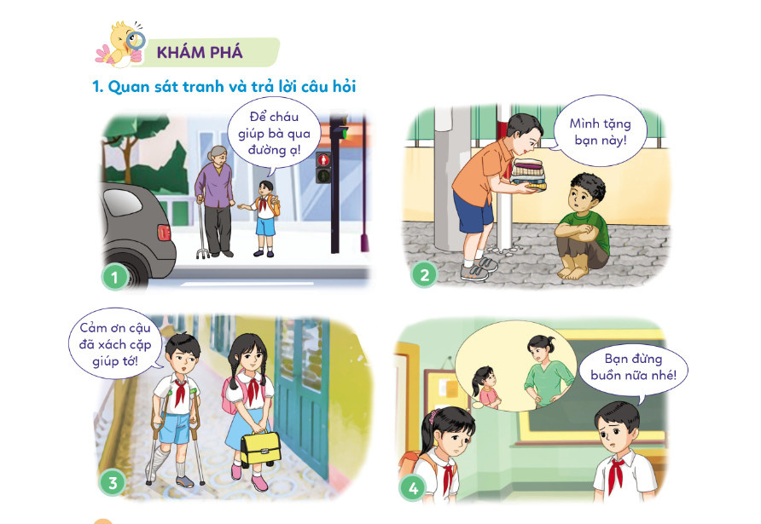
HOẠT ĐỘNG 1: QUAN SÁT TRANH

Slide 8
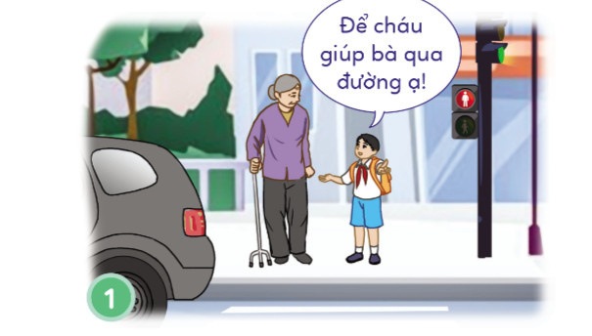
BỨC TRANH 1
Giúp đỡ người lớn tuổi qua đường

Slide 9
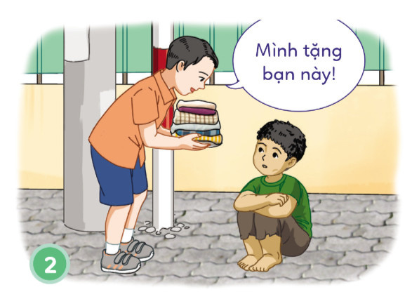
BỨC TRANH 2
Giúp đỡ các bạn có hoàn cảnh khó khăn có quần áo để mặc

Slide 10
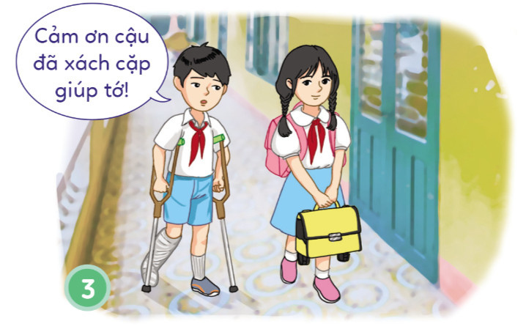
BỨC TRANH 3
Giúp các bạn bị khiếm khuyết, thương tật mang đồ nặng

Slide 11
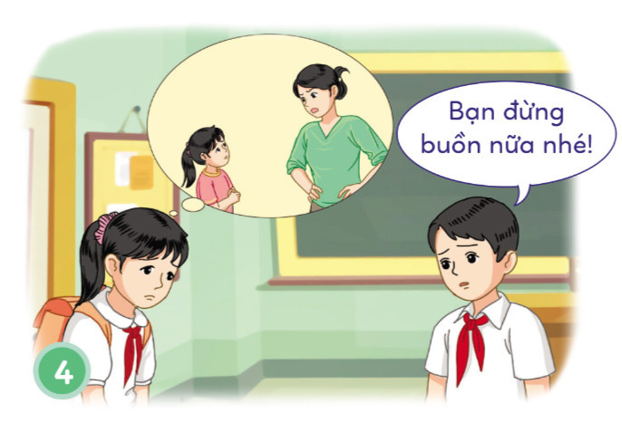
BỨC TRANH 4
Chia sẻ, động viên bạn khi gặp chuyện buồn

Slide 12


Các biểu hiện của sự cảm thông, giúp đỡ:
  Giúp người lớn tuổi, người có sức khỏe yếu qua đường
  Giúp đỡ các bạn có hoàn cảnh khó khăn
  Giúp đỡ các bạn bị khiếm khuyết, thương tật
  Chia sẻ, động viên khi bạn gặp chuyện buồn
Em còn biết những biểu hiện nào khác?
- Tìm đồ giúp người bị mất
- Tặng quà cho những người khó khăn
.......

Slide 13


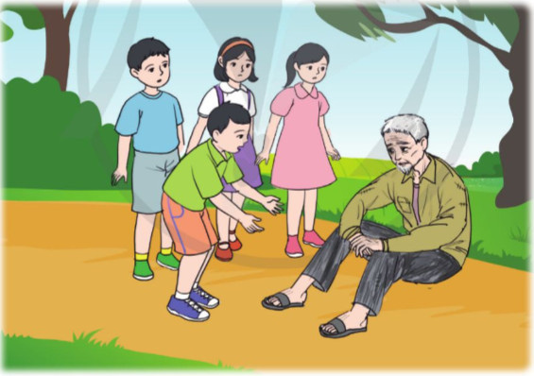

HOẠT ĐỘNG 2: TÌM HIỂU CÂU CHUYỆN
Các em nhỏ và ông cụ

Slide 14

a, Ông cụ đã gặp khó khăn gì?
- Ông cụ đang buồn vì vợ của ông đang bị ốm nặng, khó qua khỏi.
b, Các em nhỏ đã thể hiện sự cảm thông, giúp đỡ ông cụ thế nào?
- Các em nhỏ hỏi thăm ông, thể hiện việc muốn chia sẻ, hỏi thăm giúp ông lên xe buýt

Slide 15

c, Sự cảm thông, giúp đỡ của các em nhỏ mang lại điều gì cho ông cụ?
Sự cảm thông, giúp đỡ của các em nhỏ giúp cho ông cụ cảm thấy nhẹ lòng hơn và được quan tâm hơn

Slide 16
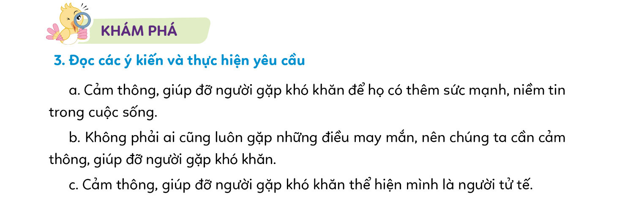
Hoạt động 3: Thảo luận các ý kiến

Slide 17

THẢO LUẬN NHÓM
a, Em thích nhất ý kiến nào? Vì sao?
b, Theo em, tại sao phải cảm thông, giúp đỡ người gặp khó khăn?

Slide 18
KẾT LUẬN
Phải cảm thông, giúp đỡ người khó khăn vì:
- Với người gặp khó khăn: Giúp họ có thêm niềm tin, nghị lực, tinh thần lạc quan để vượt qua khó khăn, giúp họ cảm thấy được yêu thương và nhẹ lòng hơn.
- Với bản thân: Thể hiện tinh thần nhân ái là biểu hiện của người tử tế.

Slide 19
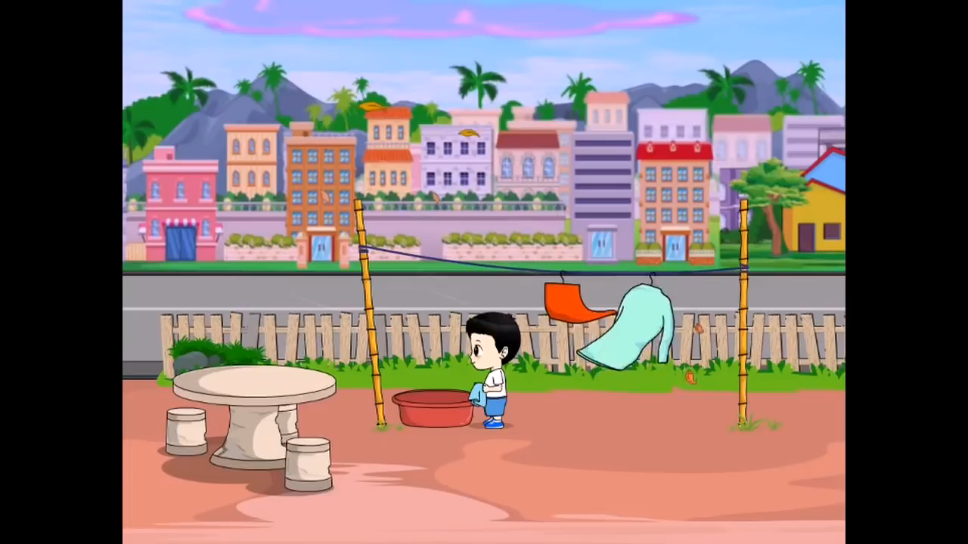

Slide 20










LUYỆN TẬP

Slide 21







HOẠT ĐỘNG 1: NHẬN XÉT
Nhận xét hoạt động của các bạn trong các tình huống

Slide 22
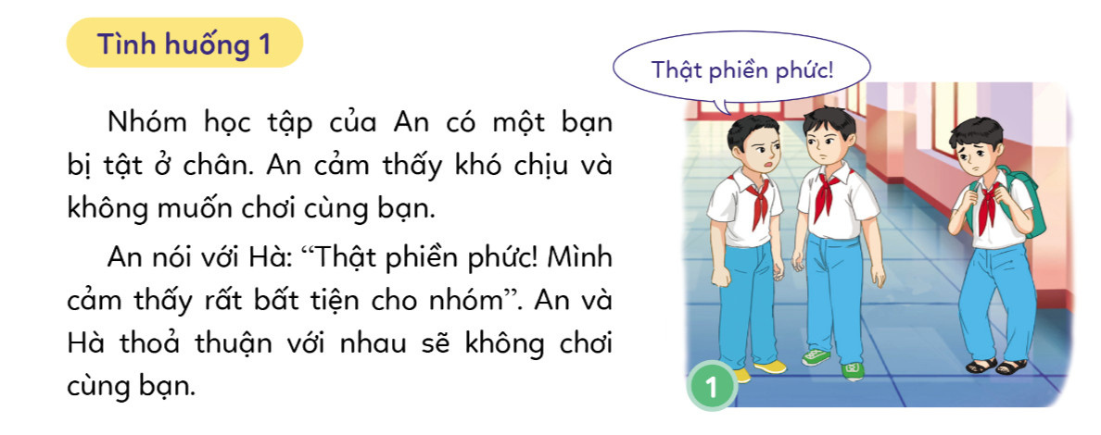
Em có nhận xét gì về hình vi của các bạn nhỏ trong tình huống? Vì sao?

Slide 23
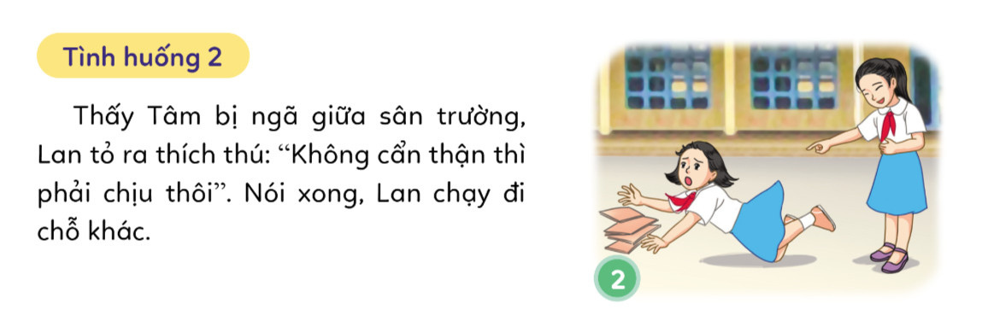
Em có nhận xét gì về hình vi của các bạn nhỏ trong tình huống? Vì sao?

Slide 24
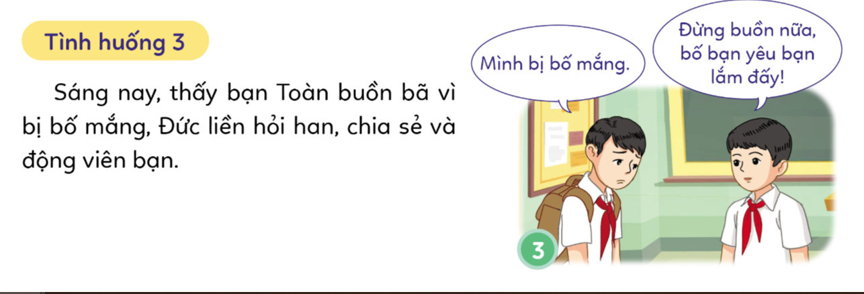
Em có nhận xét gì về hình vi của các bạn nhỏ trong tình huống? Vì sao?

Slide 25

CÁC NHÓM TRÌNH BÀY KẾT QUẢ THẢO LUẬN

Slide 26
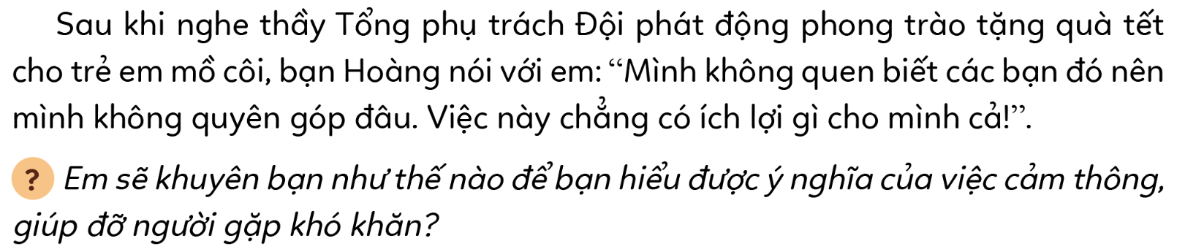
HOẠT ĐỘNG 2: ĐƯA RA LỜI KHUYÊN
ĐỌC TÌNH HUỐNG SAU:

Slide 27

KẾT LUẬN
Khuyên Hoàng không nên nghĩ như thế vì trẻ em mồ côi rất khó khăn, tặng quà tết giúp các em vui vẻ và ấm lòng hơn.
Việc này là điều chúng ta nên làm, cũng giúp Hoàng thể hiện mình là người tử tế, có lòng nhân ái, biết yêu thương, cảm thông, giúp đỡ người gặp khó khăn.

Slide 28

HOẠT ĐỘNG 3
GIẢI QUYẾT TÌNH HUỐNG

Slide 29
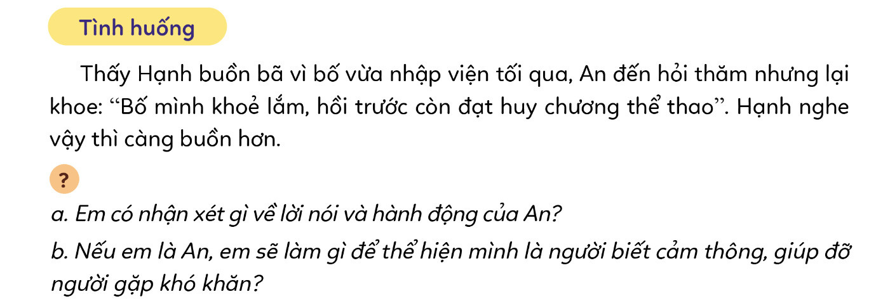
Đọc tình huống và trả lời:

Slide 30





VẬN DỤNG

Slide 31

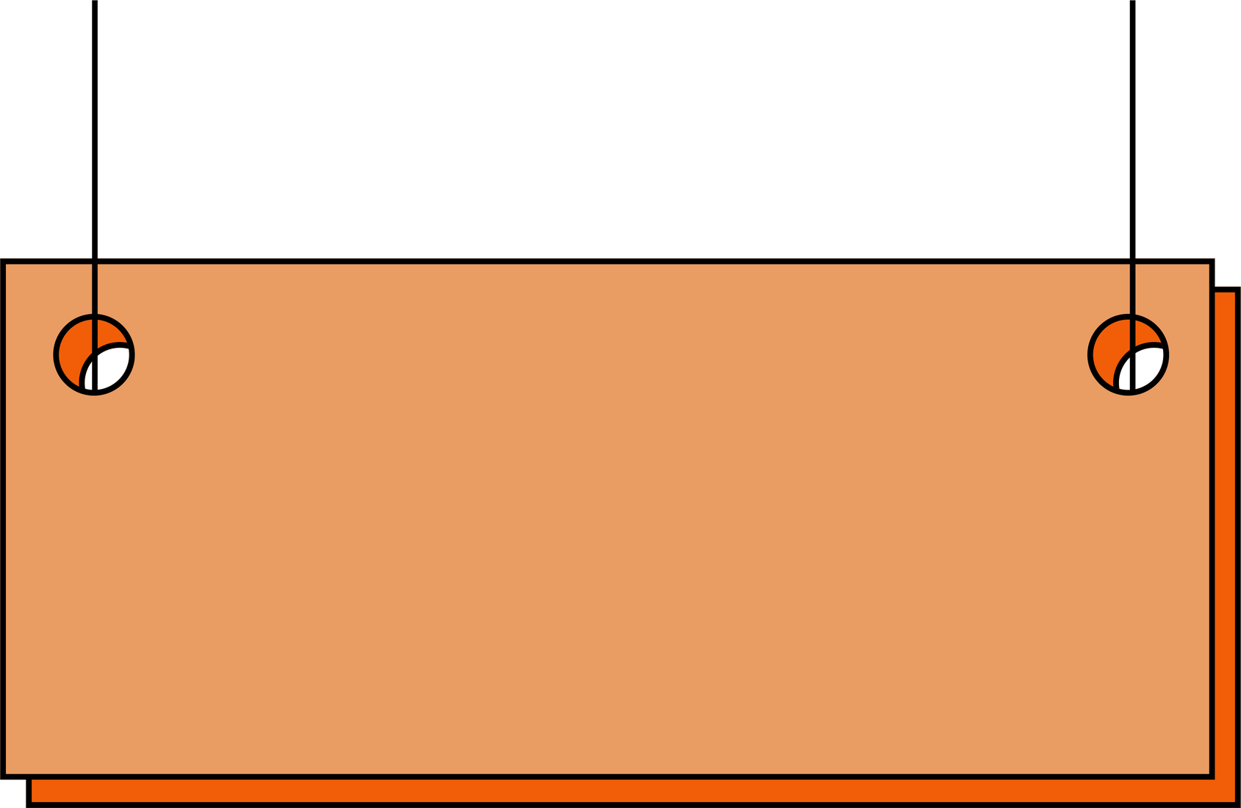





Sưu tầm câu chuyện hoặc hình ảnh về một tấm gương biết cảm thông, giúp đỡ người gặp khó khăn và chia sẻ với các bạn trong lớp

Slide 32




LỜI KHUYÊN
Một miếng khi đói bằng một gói khi no
(Tục ngữ)

Slide 33







